Slide 1
현미경 시스템
데이터

Slide 2
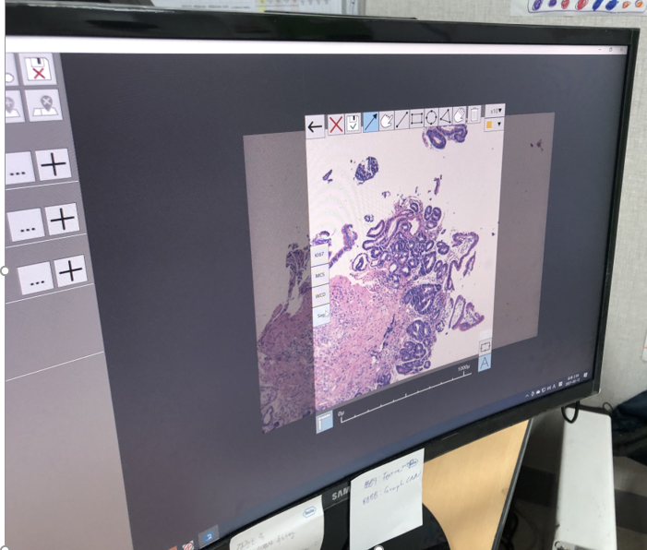
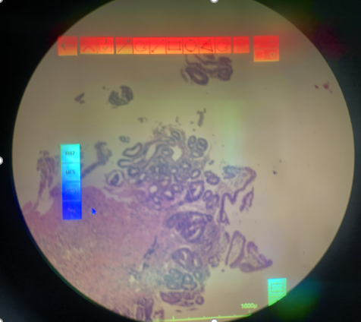


현미경 촬영 정보 확인
현미경 정보
PNG 저장
모든 이미지 크기 같음
업데이트 이후 화장 향상: 검정 테두리 사라짐
현재 시야의 배율 확인 가능 – 랜즈별 바코드 인식(카메라)
Annotation 기능 존재 – 사각형, 삼각형, 원형 등, 마우스 사용으로 작업의 어려움
촬영 일관성 이슈
조도, 필터 따른 급격한 색상 변화 확인
작업자 마다 선호 필터, 조도가 존재
주변 빛에 의해 쉽게 노이즈 생성을 확인 (모니터 화면, 형광등 빛 등)
모니터 화면
현미경 시야

Slide 3
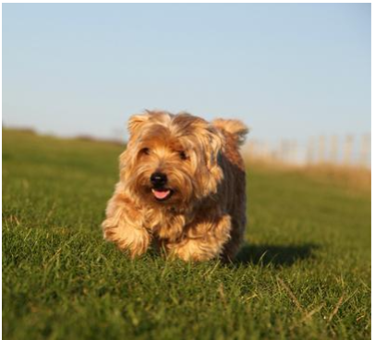

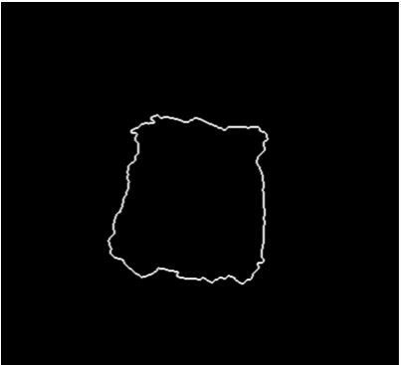
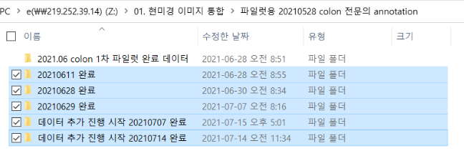
데이터 annotation 수집
1,000개 데이터 수집
01. 현미경 이미지 통합\파일럿용 20210528 colon 전문의 annotation
현재 개발 모델에 테스트 시도 필요함

Slide 4
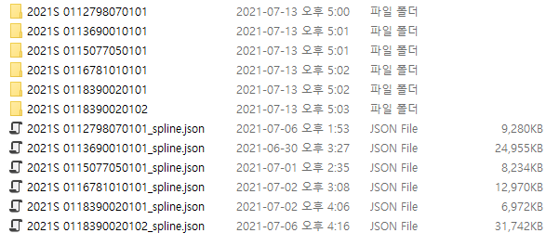
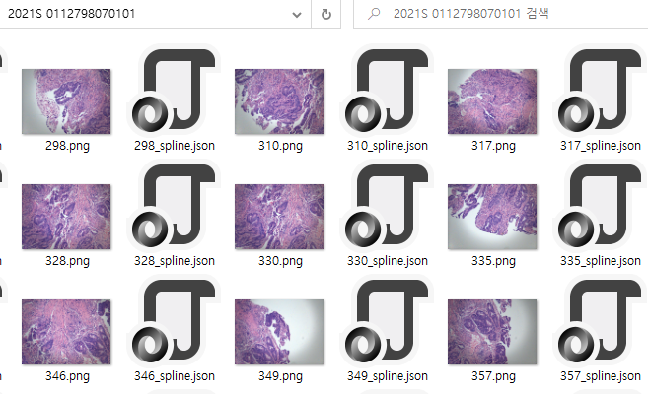
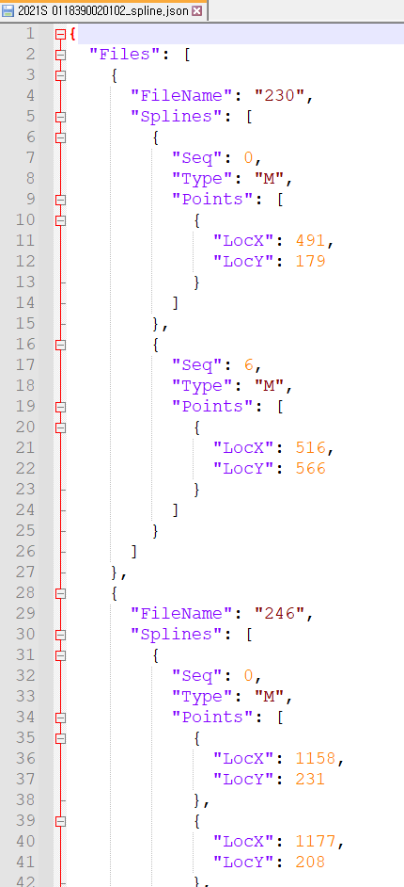
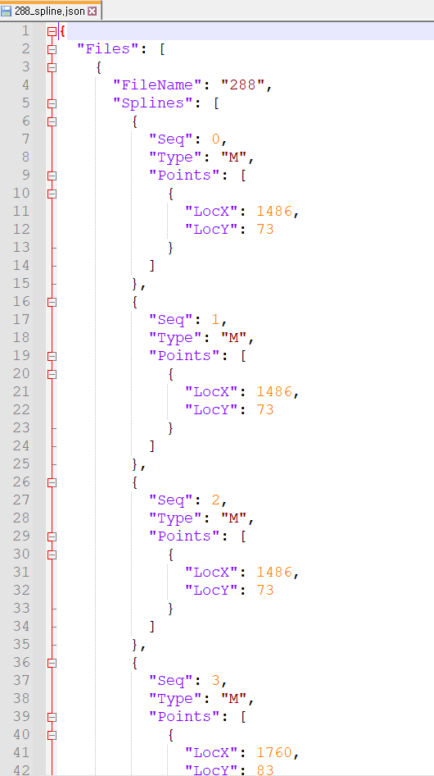
데이터 annotation 방법 변경
변경사항
목적 : Annotation 툴 속도 개선
(기존) 병리 번호 폴더별로 1개의 json 파일 생성
(변경)
슬라이드 이미지별로 1개의 json 파일 생성
(기존)
(변경)
파일 구조 동일
복수 개의 FileName 으로 관리
1개의 FileName 으로 관리

Slide 5
현미경 시스템
모델 통합

Slide 6


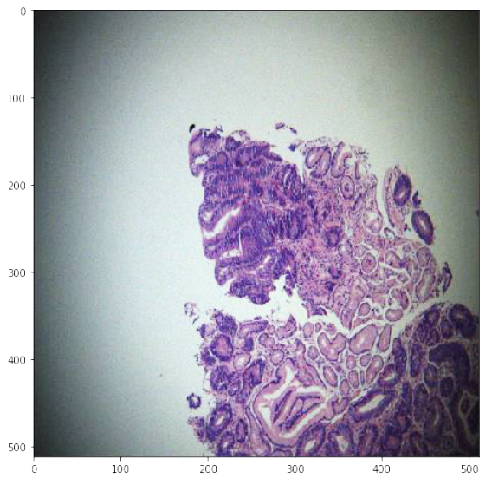
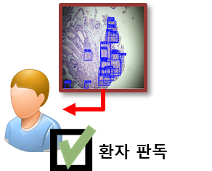

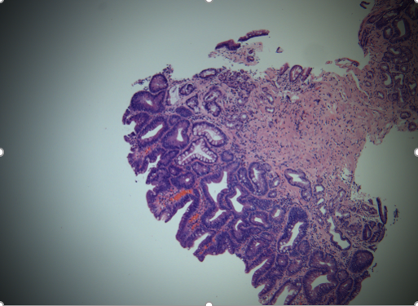
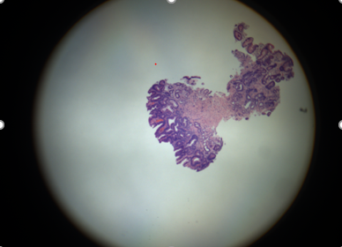

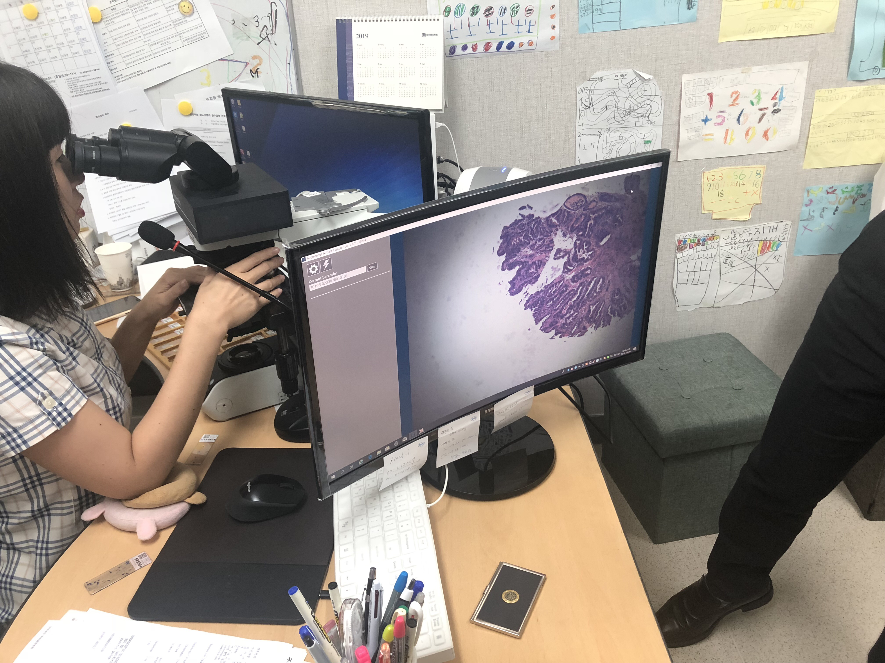




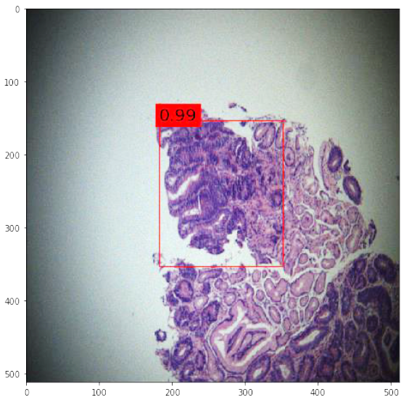

현미경 모델 통합
3가지 모델 통합 테스트 (‘willmer)
각 작업자에게 모델 전달 요청 및 협의중
Framework 파트 코딩 중
예상 기간 3주 (7/16일 목표) – 담당학생 QE (16일 이후 잠시 공백 예정)
타겟 파트
판독 과정 촬영
*노이즈 이미지 필터링 (약 95% 노이즈 제거)
이미지 분류
병변 표시
환자 분류
*투입 이미지
N
ab
*file watcher (반응형)기반 노이즈 분류
*Gpu PC
*유효 이미지 저장

Slide 7
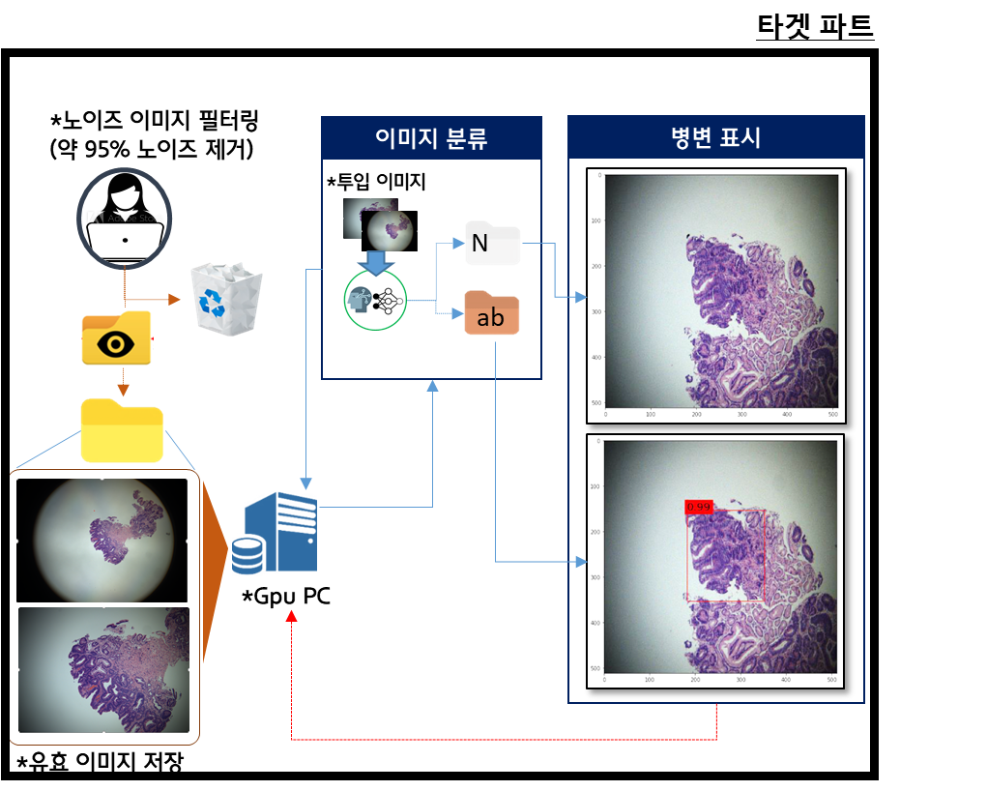
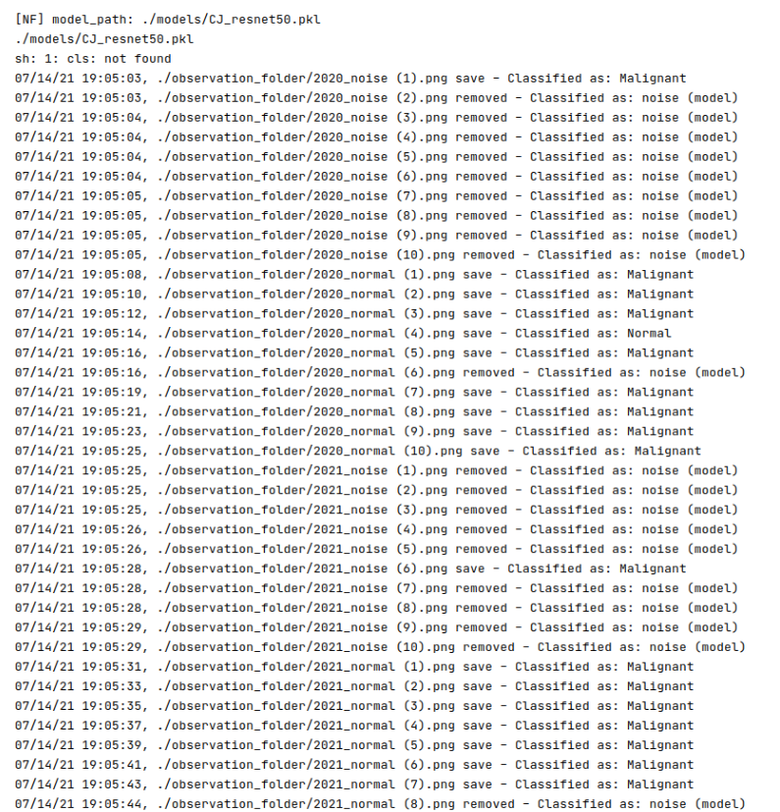
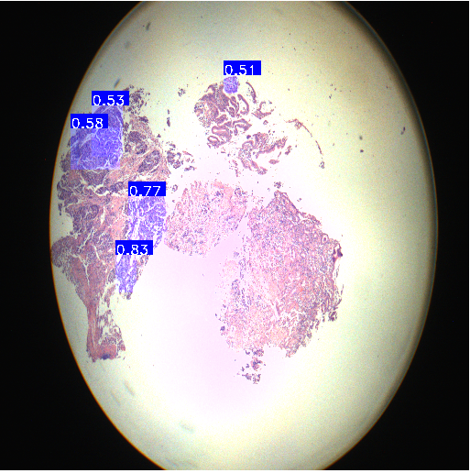
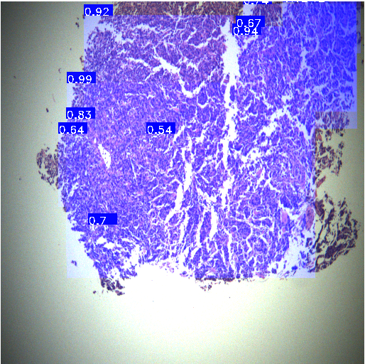
현미경 모델 통합
현재 512*512로 생성되는데, 해당 부분에 대한 논의 필요
초기 프레임 워크 완성 :
현재 각 모델은 최신 버전으로 업데이트가 필요함(*)

Slide 8
현미경 시스템
디텍션

Slide 9
정상 이미지 통합 테스트
정상 이미지들에 대해서, 개발된 통합 모델에 투입
각 모델 성능의 추정 목적 (raw 데이터로 받음)
 | noise | normal | mal | total
2021S 0302280010101 | 277 | 68 | 126 | 471
2021S 0302545010101 | 118 | 35 | 92 | 245
2021S 0302552010101* | 110 | 11 | 173 | 294
2021S 0302555010101 | 139 | 11 | 110 | 260
2021S 0302555030101 | 143 | 20 | 117 | 280
2021S 0302556010101 | 106 | 77 | 38 | 221
2021S 0302576010101 | 81 | 26 | 134 | 241
2021S 0302582020101 | 301 | 52 | 151 | 504
2021S 0302584010101 | 164 | 47 | 120 | 331
2021S 0302587020101 | 199 | 35 | 192 | 426
2021S 0302552010101* 거친 조직

Slide 10
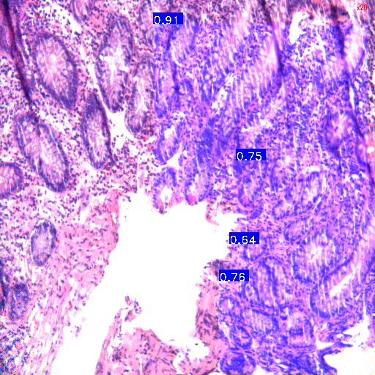
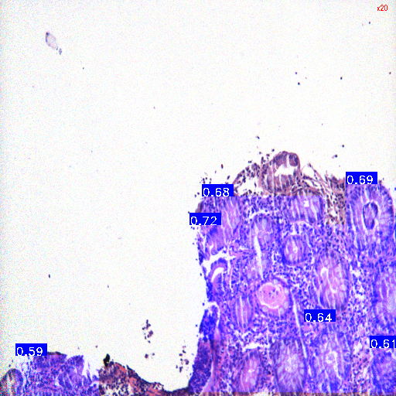
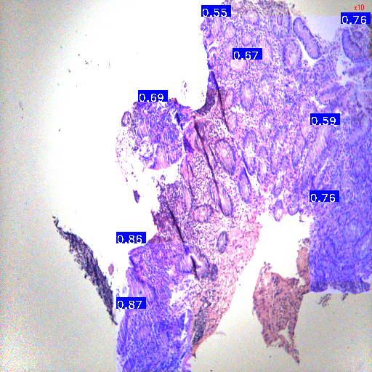
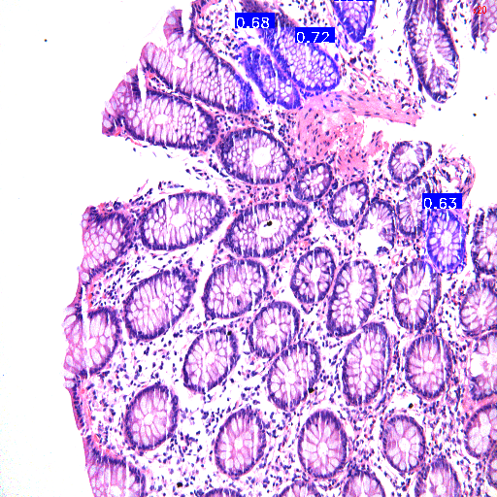
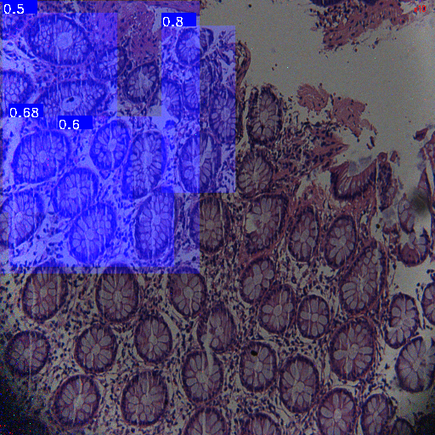
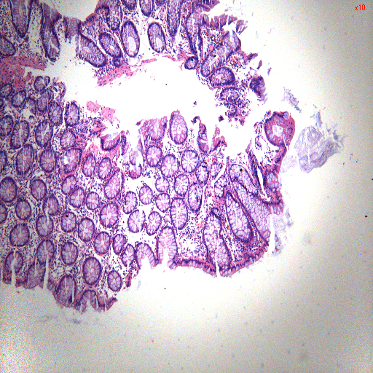
정상 이미지 통합 테스트
정상 이미지들에 대해서, 개발된 통합 모델에 투입
각 모델 성능의 추정 목적 (raw 데이터로 받음)
2021S 0302552010101* 거친 조직
0302576010101
Mal 분류 no box

Slide 11


정상 이미지 통합 테스트
대표 슬라이드 추출 및 segmentation에 테스트
조직이 잘 나온 이미지, 노이즈가 아닌 이미지, 중복되지 않은 이미지로 선별
2021S 0302280010101
95, 100, 107, 122, 222, 294, 370, 417, 447, 486
2021S 0302545010101
26, 55, 60, 108, 133, 171, 207, 222, 238
2021S 0302552010101 (거친 조직*)
8, 19, 52, 75, 152, 197, 260
2021S 0302555010101
16, 27, 52, 70, 117, 139, 158, 203
2021S 0302555030101
20, 42, 82, 106, 157, 174, 197, 208, 252, 274
2021S 0302556010101
18, 53, 69, 154, 176, 192
2021S 0302576010101
14, 36, 72, 106, 154, 189, 203, 212, 237
2021S 0302582020101
10, 38, 85, 109, 121, 141, 216, 241
2021S 0302584010101
36, 62, 91, 120, 141, 164, 208, 219
2021S 0302587020101
9, 47, 81, 109, 155, 276, 313, 341, 383

Slide 12
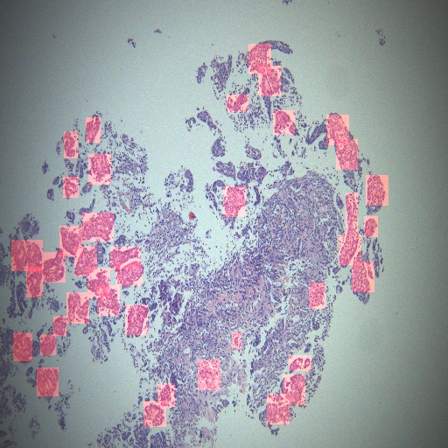
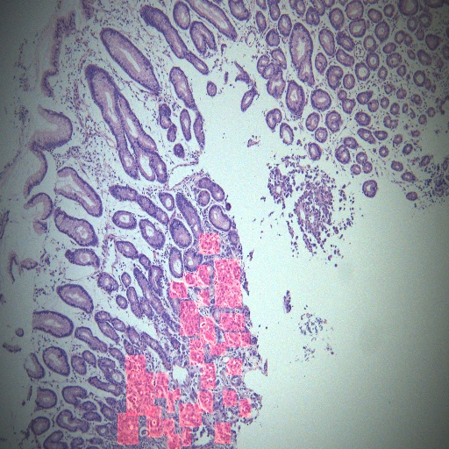
Segmentation 논의
Box 기반 segmentation 테스트 결과 좋지 않은 결과
*조직 바깥 부분도 함께 투입되어 모델에 나쁜 영향 가능성이 높음

Slide 13
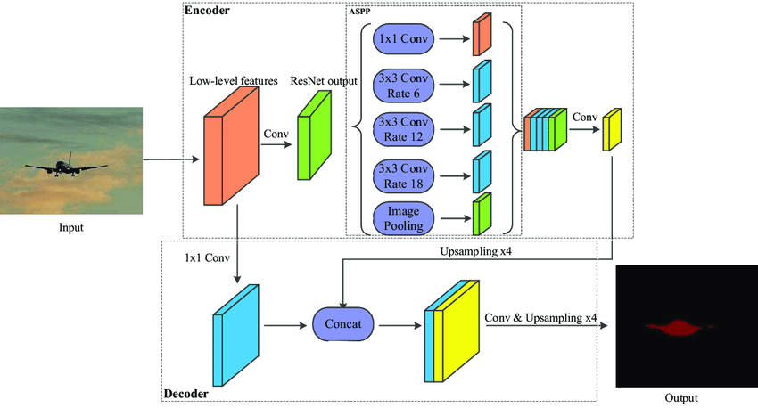
Detection
세그멘테이션 실험 준비
수정 및 개발 모델
Mask R-cnn
deeplab
세그멘테이션 연구중
데이터 대기 중
deeplab

Slide 14
현미경 시스템
노이즈 필터 및 정상 이미지 통합 테스트

Slide 15
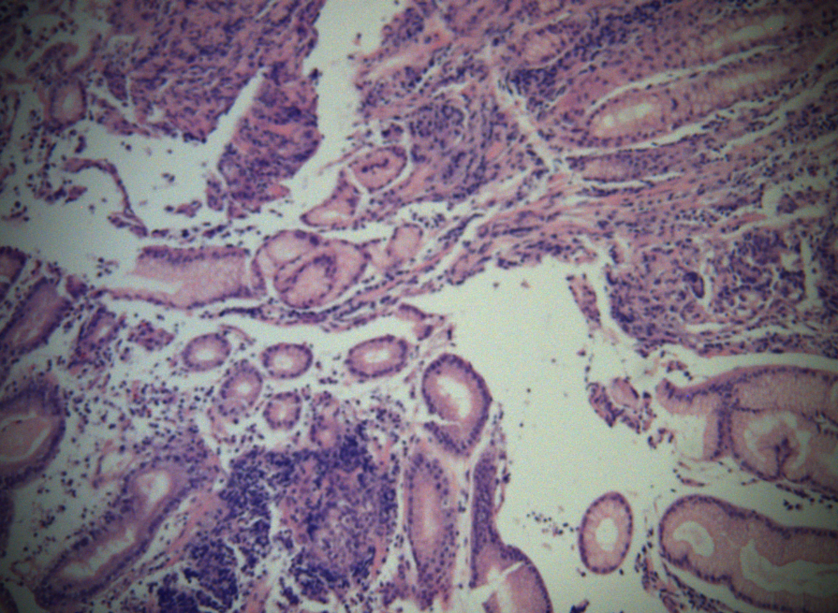
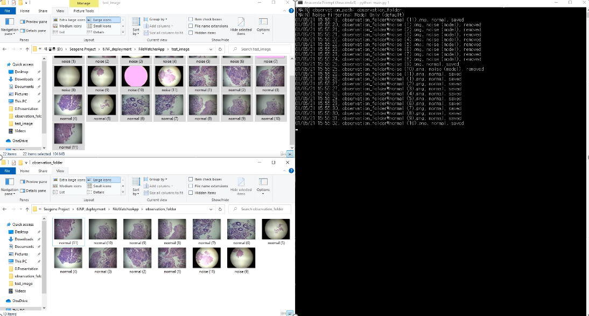
Noise filtering
직접 촬영 후 필터링 테스트
필터링 결과: 1095장 촬영 => 100장 추출 (995장 제거)
소요시간: 2분 30초 (초당 약 7장 분류)
*많은 수의 저배율 이미지들이 제거됨
현미경 업데이트 이후, 이미지 품질 변화가 있음
고배율 검정 테두리 제거
약간 밝아진 색감
조직이 선명하게 보임
*이미지 품질을 좋아졌으나, 모델에 영향을 줄 수 있음
Watching folder 업데이트 필요
현재는 하나의 폴더에 반응함
여러 단계의 하위 폴더에서 반응하도록 업데이트 필요 확인

Slide 16
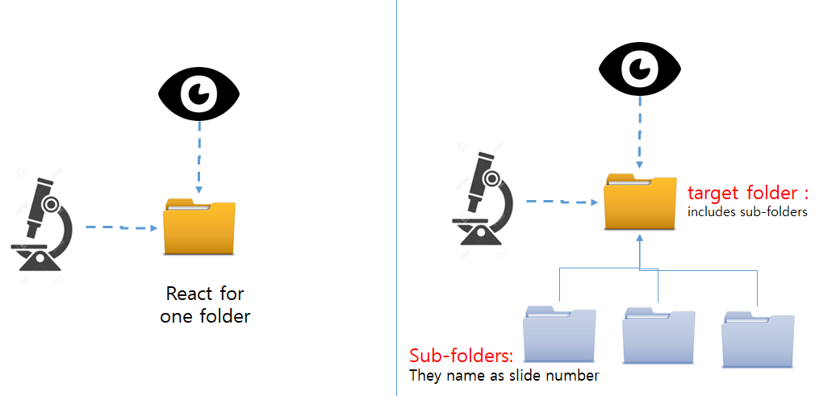

노이즈 필터 – sub 폴더 반응
현미경 노이즈 필터가 관측 폴더의 하위 폴더에도 반응하도록 업데이트
현재, 업데이트 모델은 모든 폴더는 영어 및 숫자로 작성되어야 반응.
2단계 하위 폴더까지 반응 가능할 듯.(추후 발생할 수 있는 이슈에 대응)
observation_folder
test1
test2
sub1-1
sub2-1
sub2-2

Slide 17
노이즈 필터 – 현미경 모델 평가
최근 현미경 카메라를 통해 촬영된 이미지를 기존 노이즈 필터로 필터 링
**연속 촬영을 시행한 경우, 이미지 품질 향상이 크지 않았음 (기존과 유사함)
resnet50.pkl 모델이 조금 더 보수적으로 이미지를 분류함을 확인
data : E\A사 stomach 샘플 촬영 20210329
**필터링 이후에도 다수의 중복 이미지 확인.
folder | #files | #files after removing noise
 |  | resnet50.pkl | resnet50_299.pkl
2021S 0083071010101 | 502 | 201 | 238
2021S 0083499010101 | 1037 | 258 | 261
2021S 0085914010102 | 1042 | 438 | 460
2021S 0085914020103 | 1076 | 358 | 341
2021S 0088401010101 | 981 | 366 | 342
2021S 0088446010101 | 682 | 161 | 187
2021S 0088527010101 | 663 | 232 | 239
2021S 0089571010101 | 1180 | 579 | 593
2021S 0090306010101 | 620 | 195 | 177
2021S 0091165020103 | 760 | 250 | 290
2021S 0092853010101 | 371 | 142 | 151
2021S 0092855010101 | 408 | 141 | 170
2021S 0092855020101 | 750 | 198 | 241
2021S 0092855030101 | 393 | 202 | 228
total | 10465 | 3721 | 3918
노이즈 필터의 모델
필터링된 데이터는 중복 이미지를 임의로 제거하고 정성 평가를 위한 준비중

Slide 18
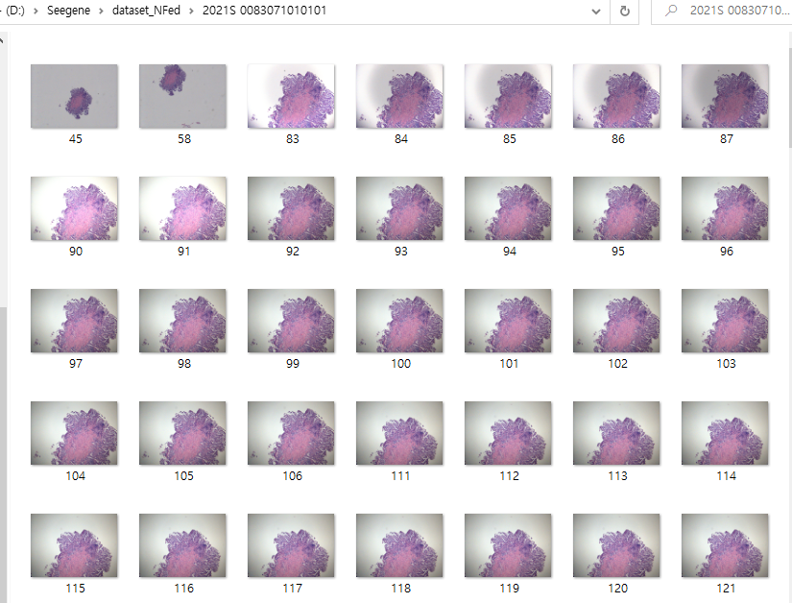
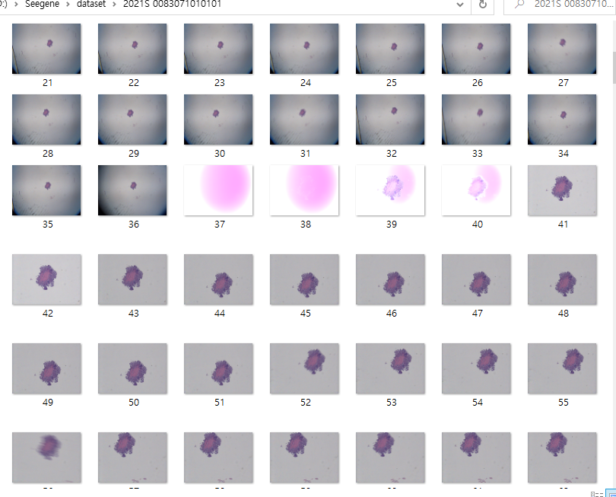
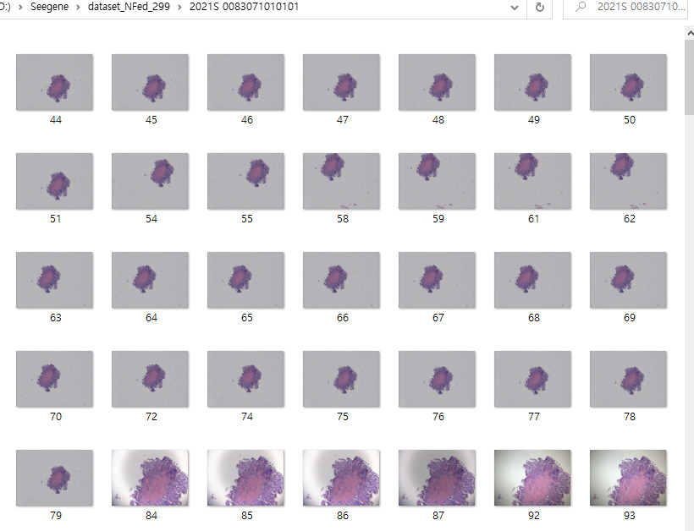
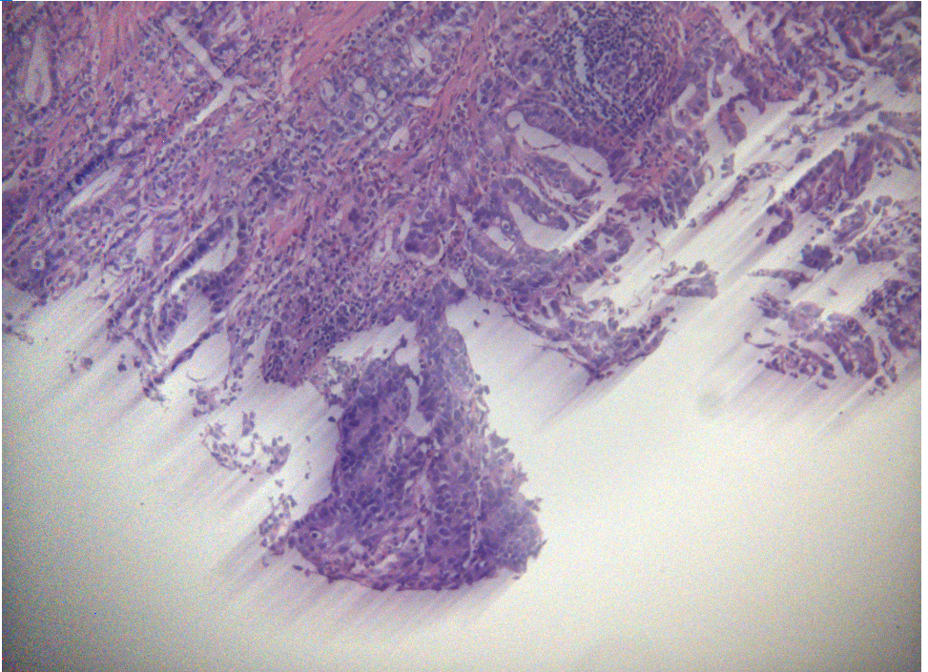
노이즈 필터 – 현미경 모델 평가
resnet50.pkl
아주 낮은 배율 조직 제거 현상 확인,
일부 블러 이미지 통과(두 모델)
광원에는 예상보다 민감하게 반응하지 않음
resnet50_299.pkl

Slide 19
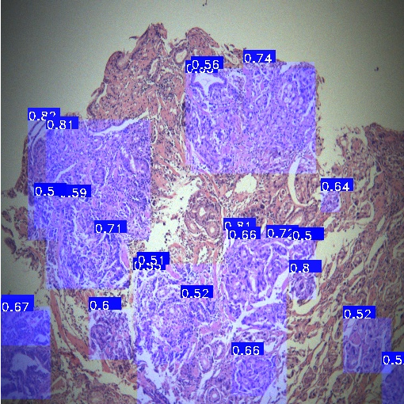
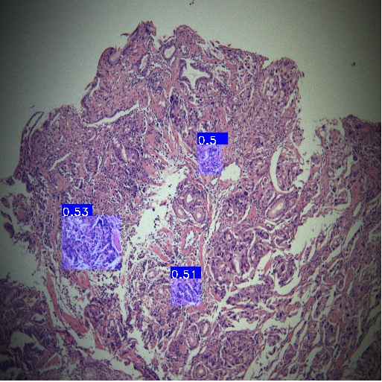
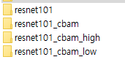
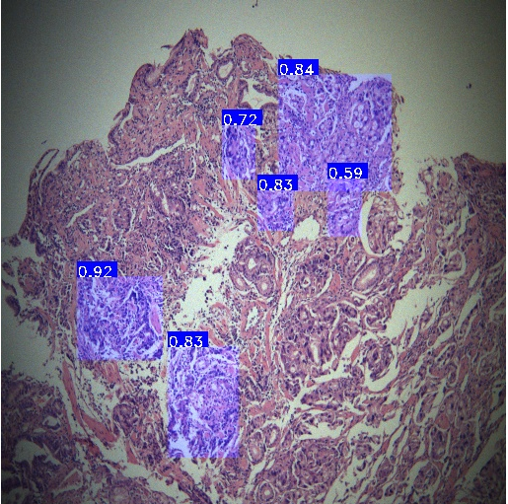
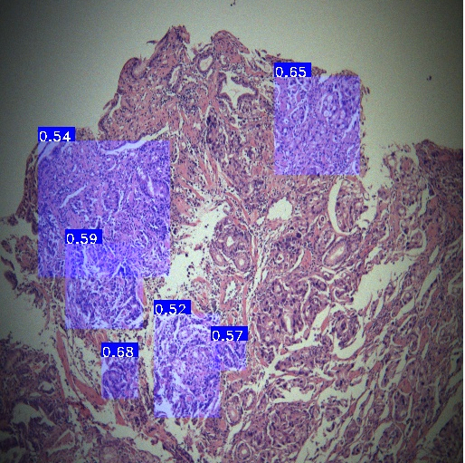
노이즈 필터 – 현미경 모델 평가
resnet101
resnet101_cbam_high
resnet101_cbam
resnet101_cbam_low

Slide 20
노이즈 필터
Seegene PC 업데이트
새로운 버전의 PyTorch 및 Torch vision으로 업그레이드
충돌이 발생으로 이전 가상 환경을 삭제
'FW_test'라는 이름의 새 환경(이전 환경과 동일).
새로운 버전의 PyTorch가 설치 (PyTorch 1.8.1)
새로운 버전의 토치비전이 설치 (비전 0.9.1)
resnet50.pkl 및 resnet50_299.pkl은 여전히 새 환경에서 잘 작동하지만 PyTorch 버전이 다르기 때문에 경고가 표시
(Resnet 모델 사용) 경고를 제거하는 두 가지 방법
(1) 새로운 환경에서 Resnet50을 다시 훈련
(2) Pytorch와 torch vision을 각각 1.7과 0.8.0으로 다운그레이드

Slide 21
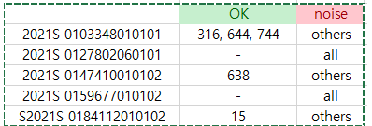
노이즈 필터 테스트
모델 선택
대표 이미지 수집 :
모델이 유효 이미지로 분류 했으나, 노이즈로 보이는 이미지
모델간 결과의 차이를 보이는 이미지들임
Acceptable 여부 분류 요청: 병변 확인 가능/불가능 여부 확인 요청
분류 결과 정보를 기준으로 모델 선택이 가능함
이슈 이미지
통합 모델에 투입 : 노이즈 이미지는 mal로 분류되는 것을 확인
좀 더 강건한 노이즈 필터의 필요성이 확인되어, 해당 분류 요청

Slide 22
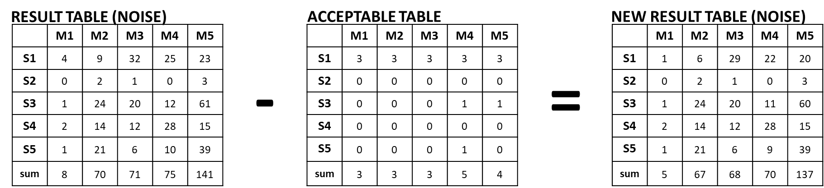
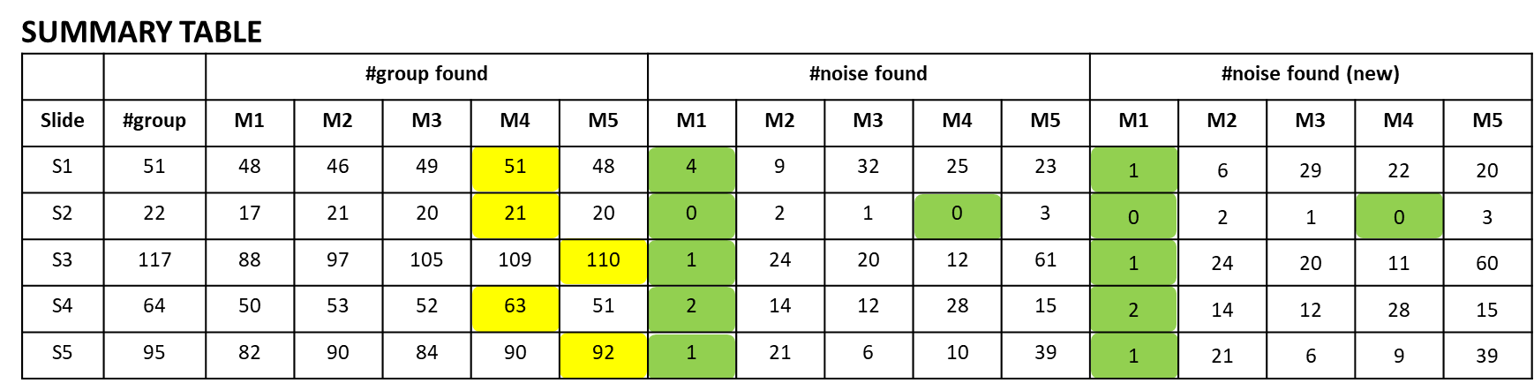
노이즈 모델 선정
*가장 다양한 그룹을 포함하면서, 노이즈 이미지 오류가 적은 모델을 선정 => M4의 threshold 값 최적화 계획
Highest number of group found: M4 > M5 > M2 > M3 > M1
Least number of noise found: M1 > M4 > M3 > M2 > M5

Slide 23
노이즈 필터 테스트
모델 선택
대표 이미지 수집 :
모델이 유효 이미지로 분류 했으나, 노이즈로 보이는 이미지
모델간 결과의 차이를 보이는 이미지들임
Acceptable 여부 분류 요청: 병변 확인 가능/불가능 여부 확인 요청
분류 결과 정보를 기준으로 모델 선택이 가능함
이슈 이미지
통합 모델에 투입 : 노이즈 이미지는 mal로 분류되는 것을 확인
좀 더 강건한 노이즈 필터의 필요성이 확인되어, 해당 분류 요청

Slide 24
Noise filter
모델 업데이트
현재 설치 카메라 데이터 기반 업데이트 계획
인원 보강 후 데이터셋 업데이트 (5/10~5/14)
빛-색상 차이에 강건한 모델 연구중
요청사항
작업자가 구분이 어려운 데이터 이미지 분류 요청, 병변 검토가 가능한지 아닌지 분류(100장)

Slide 25
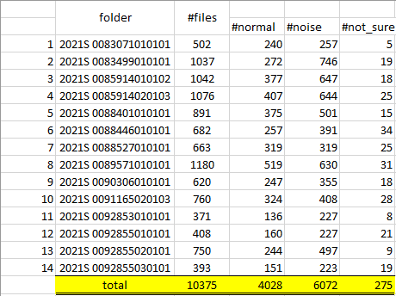
Noise filter
모델 업데이트
업데이트 계획 : 현재 설치된 카메라 데이터 기반
인원 보강 후 데이터셋 업데이트 (5/10~5/14)
빛-색상 차이에 강건한 모델 연구중
지난 요청사항
작업자가 구분이 어려운 데이터 이미지 분류 요청, 병변 검토가 가능한지 아닌지 분류(100장) (완료)
가이드로 사용
추가 요청사항
작업자가 구분이 어려운 데이터 이미지 분류 요청, 병변 검토가 가능한지 아닌지 분류(275장)

Slide 26
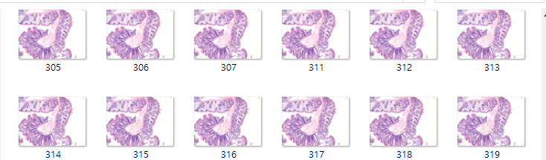
노이즈 모델 선정
*가장 다양한 그룹을 포함하면서, 노이즈 이미지 오류가 적은 모델을 선정 => M4의 threshold 값 최적화 계획
Highest number of group found: M4 > M5 > M2 > M3 > M1
Least number of noise found: M1 > M4 > M3 > M2 > M5
현재 threshold 0.95로 설정, 사용하면서 수치 변경 유연하게 하는 방식으로 논의
Colon filtering에 활용해 본 결과 깨끗한 이미지를 잘 걸러냄

Slide 27
현미경 시스템
Weakly supervised segmentation

Slide 28
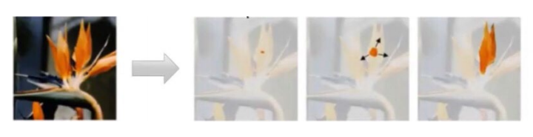
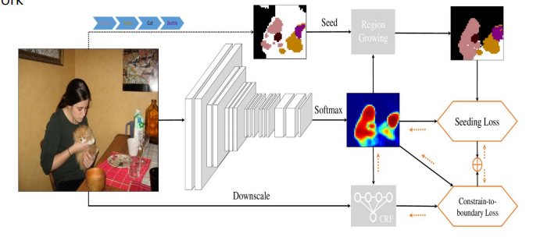
Weakly annotation 문헌 및 모델 연구
Weakly annotation에 대응하기 위한 방법론 연구
Weakly supervised 관련 문헌 연구 (‘김태미)

Slide 29
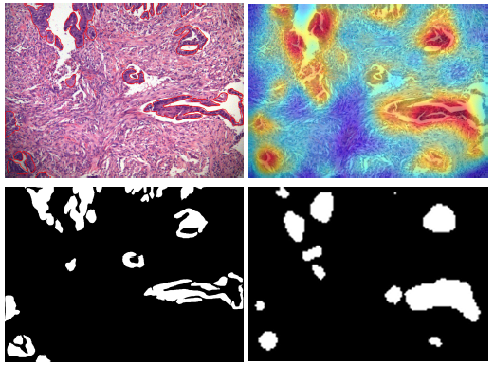
Weakly supervised learning
Weakly supervised learning
정상 이미지를 투입하여 분류기를 학습하고 CAM을 추출
CAM 정보 기반의 수도 라벨 학습
CAM(Class Activation Map) + Pseudo Label Generation

Slide 30
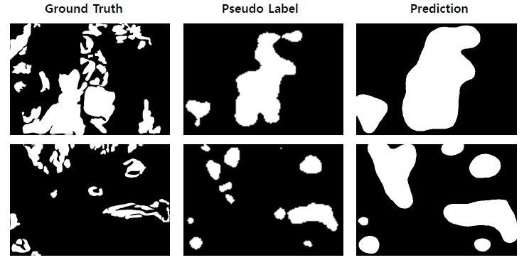
Weakly supervised learning
Pseudo 레이블을 활용한 학습 및 모델 예측
CAM을 활용한 pseudo 라벨의 사용하여 sharp한 prediction을 생성하지는 못함
*하지만 CAM 자체를 보면 단순한 이진 분류기가 적절한 위치의 병변을 확인하고 있음을 알수 있음

Slide 31
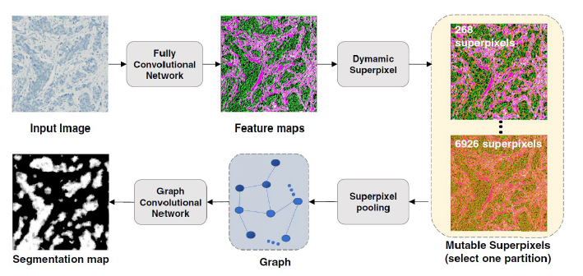
Weakly supervised
weakly supervised model
- superpixel로 gnn 이용하는 방법 연구중
- CAM 이랑 비슷한 방법 코드 작업 중

Slide 32


Weakly supervised segmentation
weakly supervised model
Heatmap 생성 base 변경 CAM => LRP (Layer-Wise Relevance Propagation )

Slide 33

Weakly supervised segmentation
weakly supervised model
CAM 보다 전반적으로 깔끔한 형태의 heat map 생성

Slide 34

Weakly supervised segmentation
weakly supervised model
CAM 보다 전반적으로 깔끔한 형태의 heat map 생성

Slide 35

Weakly supervised segmentation
weakly supervised model
CAM 보다 전반적으로 깔끔한 형태의 heat map 생성

Slide 36


LRP rule 테스트
LRP Rules
Rule의 종류에 따라서, 실험을 진행
비교 분석을 통해 디테일한 heatmap 생성이 목적

Slide 37


LRP rule 테스트
LRP Rules
5가지 rule을 우선적으로 선정하고 실험
Classification network (vgg16) 훈련 시
Train data 10580장 사용
(malignant 6267장 + normal 3813장)

Slide 38



LRP rule 테스트
LRP Rules
LRP alpha1 beta 0 rule 적용 시 결과가 가장 좋은 것으로 보임 (GT와 비교시)
너무 모든 부분을 relevant하다고 판단
기존 LRP heatmap
Rule 적용 heatmap
Lrp map이 병변과 상관 없이 거의 전체 부분을 포착하는 경향 존재
렌즈 그림자 부분 포착하는 경향 존재
ViT의 attention map 이용하여 weakly supervised segmentation 시도 예정

Slide 39
LRP rule 테스트
LRP Rules
5가지 rule을 우선적으로 선정하고 실험
Classification network (vgg16) 훈련 시
Train data 10580장 사용
(malignant 6267장 + normal 3813장)

Slide 40
LRP rule 테스트
LRP Rules
LRP alpha1 beta 0 rule 적용 시 결과가 가장 좋은 것으로 보임 (GT와 비교시)
너무 모든 부분을 relevant하다고 판단
기존 LRP heatmap
Rule 적용 heatmap
Lrp map이 병변과 상관 없이 거의 전체 부분을 포착하는 경향 존재
렌즈 그림자 부분 포착하는 경향 존재
ViT의 attention map 이용하여 weakly supervised segmentation 시도 예정

Slide 41

Weakly supervised segmentation
기존 이슈
정보 손실: 모델 학습을 위해서 이미지의 축소 (3000*->512)
경계 정의의 어려움: 기존의 명확한 사물 경계와는 다르게 의료 이미지는 경계의 어려움이 있음
=> pseudo label 생성을 위한 새로운 접근법이 필요함
Camouflaged Object Detection 모델 중 하나인 SINet의 Search Module을 응용
Receptive field를 적용하여 상위 필터 정보가 복구된 (512->3000*) 이미지로 정보가 흐르도록 적용
현재 pseudo 레이블 생성까지 개발 완료-> segmentation 모델에 학습시킬 계획
X40 배율에 대한 모델 연구 필요
Segmentation을 학습시키기 보다는 현재 CAM 업데이트를 시도
추가 COD 실험 : grayscaling 데이터 실험 => 색상에 대한 이슈 완화 목적

Slide 42





Weakly supervised segmentation
Gray scale 테스트
모서리쪽 어두운 부분에 대한 오류가 완화되지 않음

Slide 43





Weakly supervised segmentation
COD
Data aug + COD
Gray-scale

Slide 44


Weakly supervised segmentation
기존 이슈
정보 손실: 모델 학습을 위해서 이미지의 축소 (3000*->512)
경계 정의의 어려움: 기존의 명확한 사물 경계와는 다르게 의료 이미지는 경계의 어려움이 있음
=> pseudo label 생성을 위한 새로운 접근법이 필요함
Camouflaged Object Detection 모델 중 하나인 SINet의 Search Module을 응용
Receptive field를 적용하여 상위 필터 정보가 복구된 (512->3000*) 이미지로 정보가 흐르도록 적용
현재 pseudo 레이블 생성까지 개발 완료-> segmentation 모델에 학습시킬 계획
5개의 brach로 이루어짐.
receptive field를 늘리기 위한 component
→ 다양한 size 및 level의 feature들을 학습할 수 있게 하여 robust한 cue를 학습

Slide 45

Weakly supervised segmentation
기존 CAM
COD
Data aug + COD

Slide 46





Weakly supervised segmentation
기존 CAM
COD
Data aug + COD

Slide 47





Weakly supervised segmentation
기존 CAM
COD
Data aug + COD

Slide 48





Weakly supervised segmentation
기존 CAM
COD
Data aug + COD

Slide 49





Weakly supervised segmentation
기존 CAM
COD
Data aug + COD

Slide 50





Weakly supervised segmentation
기존 CAM
COD
Data aug + COD

Slide 51





Weakly supervised segmentation
기존 CAM
COD
Data aug + COD

Slide 52

Weakly supervised segmentation
이슈 사항
전문의 커멘트 요청-
수도 코드에 어떤 형태가 더 적합한지 논의 필요
현재 작은 병변에 대해서는 약한 모습이 보임

